Slide 1
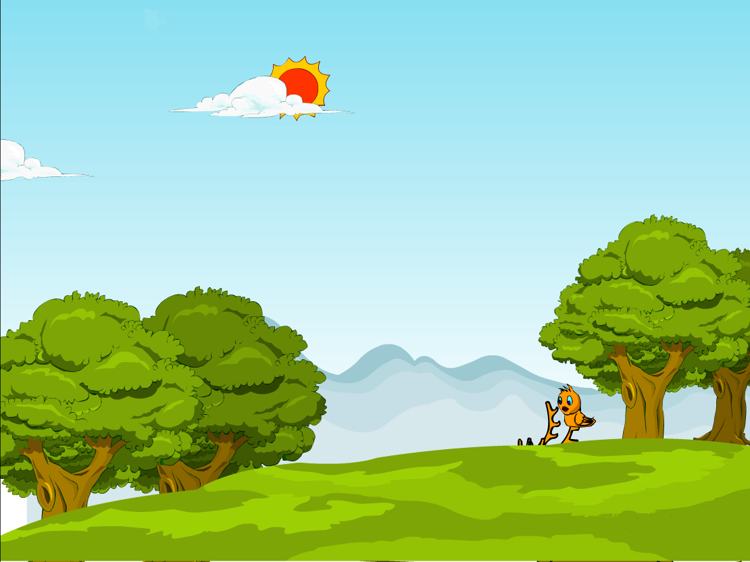
23、会走路的树

Slide 2
选选，填填
早晨 美丽 有趣 好奇 角 驯鹿
一个春天的（ ），树上的一只小鸟看见了一棵会走路的树，感到非常（ ），于是坐在这棵树上去了许多（ ）的地方。后来，才知道那不是树，那是（ ）的（ ）。这真是一个（ ）的故事。
早晨
好奇
有趣
驯鹿
角
美丽

Slide 3
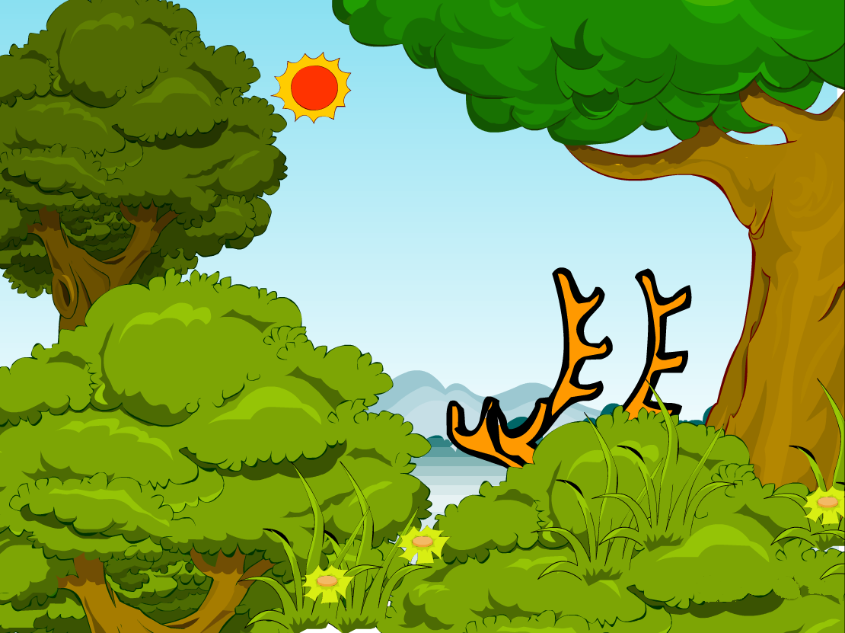

春天的早晨，一棵金色的小树在树林里走来走去。

Slide 4

小鸟跟着小树去了 ，看见了 。

Slide 5
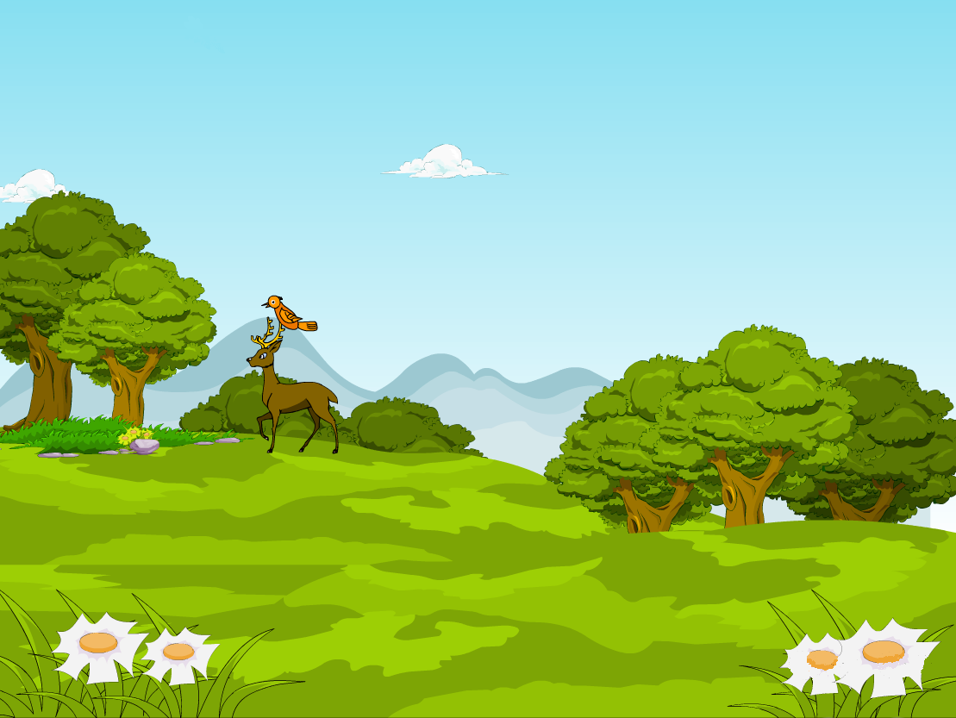
续讲故事
小鸟来到小驯鹿的家……

Slide 6
更多精彩课件请到www.25192.com下载
小松鼠课件站
www.25192.com

